Slide 1
Testdokumentation Projekt Burgenlandkreis
Für das Studienfach Management von Informatikprojekten im Studiengang Angewandt Informatik erarbeiten wir die Webseite einer uns zuzugewiesenen Einrichtung aus.
Projektmitgelieder：
Dennis
Patrick
Max
Ana
Alex
Kang

Slide 2

Inhaltverzeichnis
1.Testaufgaben 2.Testdurchlauftabelle 2.1-LoginRegistierung 2.2-Einloggen 2.3-Index 2.4-KFZ-erstzulassug 2.5-Beantragstatus 2.6-Ausloggen 3.Fnkitionale Anforderung 4.Anzeige der Testergebnisse

Slide 3
Testablauf
Enwickler
Projekt
Tester
WiderholungsTest
Endprojekt

Slide 4
Testaufgaben:
Tester: Ana und Kang
1.Dummy installieren und Verfügbarkeit prüfen.
→ Installationshilfe in der Readme vom Dummyordner, bei Datenbankfehler das Programm notfalls noch mal neu installieren und den Dummy neu importieren
2.Für den LogIn Registrieren. → Test auf fehlerbehaftete Email-adressen.
3.Einloggen.
4.Änderung der Einlogdaten → Datenbank überprüfen
5.Beantragen einer KFZ-Erstzulassung
6.Beantragungsstatus anschauen
7.Datenbank auf korrekte Eintragung überprüfen
8.Ausloggen, Dokumentation schreiben und Anmerkungen für Patrick verfassen.
(Am besten in Textform)

Slide 5
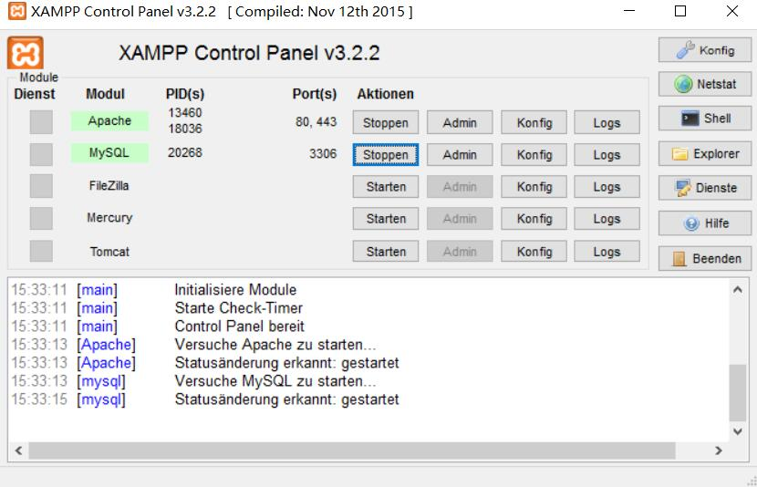
Bei dem Xampp:
XAMPP ist eine leicht zu installierende Apache-Distribution, die MariaDB, PHP und Perl enthält. Laden Sie einfach das Installationsprogramm herunter und starten Sie es. So einfach ist das.

Slide 6
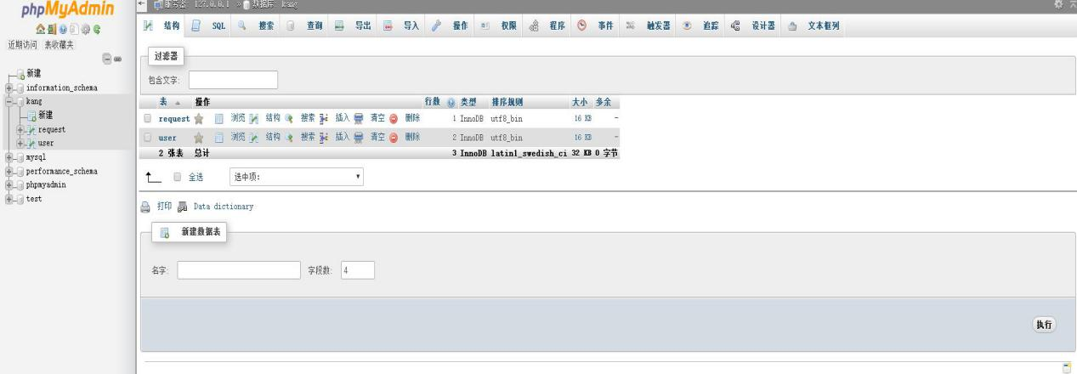
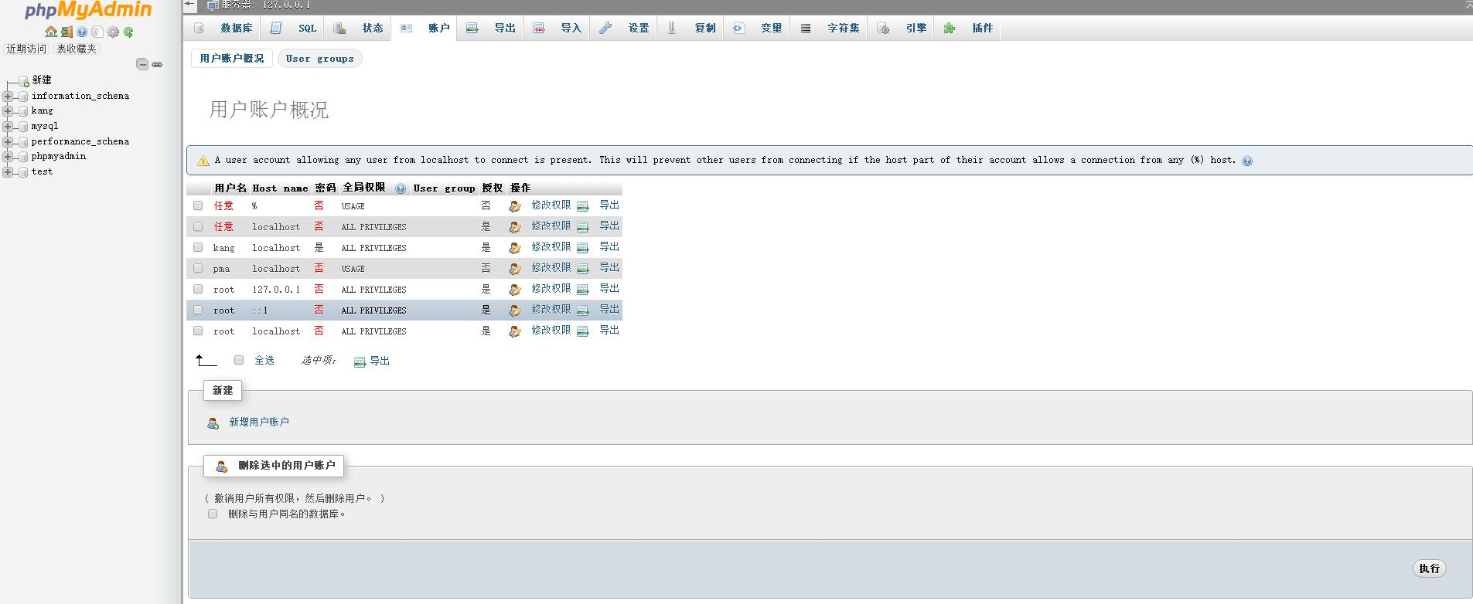
phpMyAdmin
Mit dem phpMyadmin kann man Test-table.sql importieren und Benutzerkonto erstellen.

Slide 7
Testdurchlauf Tabelle
Schritte | Test | Zeit | Ergebnis
1. | Dummy Importieren | 23.6 | funktioniert
2. | Xampp installation | 23.6 | Funktioniert
3. | Login-Registierung | 29.6 | funtioniert
4. | Einloggen | 29.6 | funktioniert
5. | eines KFZ-erstzulassung |  | funktioniert
6. | Beantragungsstatus | 5.7
7. | Umwelt | 5.7
8. | Ausloggen | 5.7 | funktioniert

Slide 8
Funktionale Anforderungen:
CSS Anpassen: Die sind nicht ganz zufrieden,also in Mangel an den Bilder und wenige schöne Farbe von dem Hintergrund. Anzeige der abgeschickten einträge: Bei dem Eintragen steht wie die Screenshot unten. Erstellung der implementierende Anträge:

Slide 9
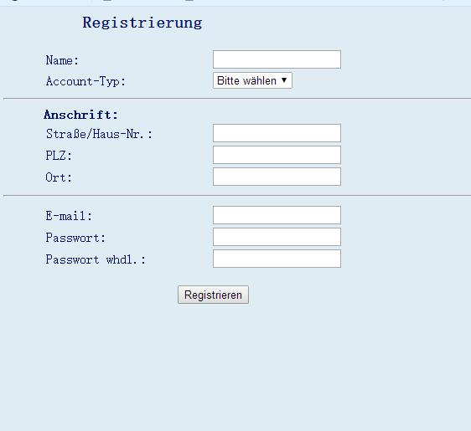
Die Ergibnisse als Screenshot:
MORE THEN TEMPLATE
Registieren
Einlogen

Slide 10
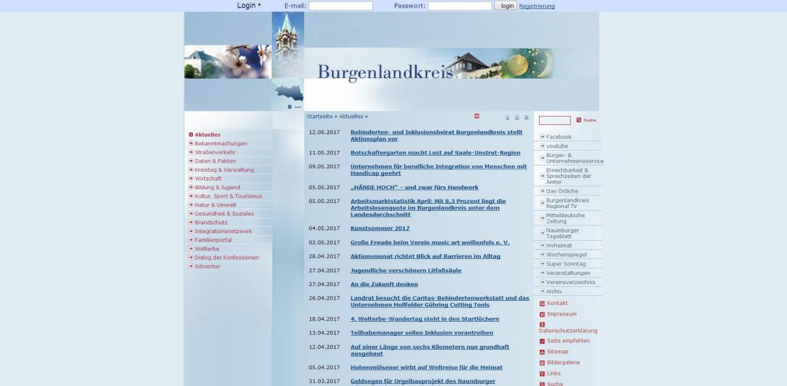
Index

Slide 11
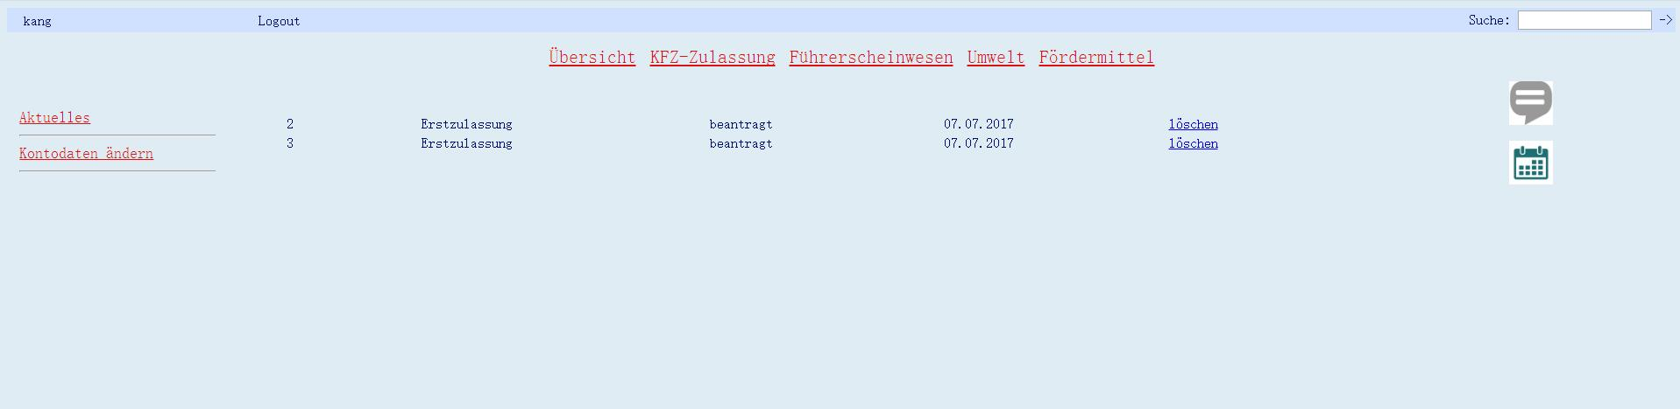
übersciht

Slide 12
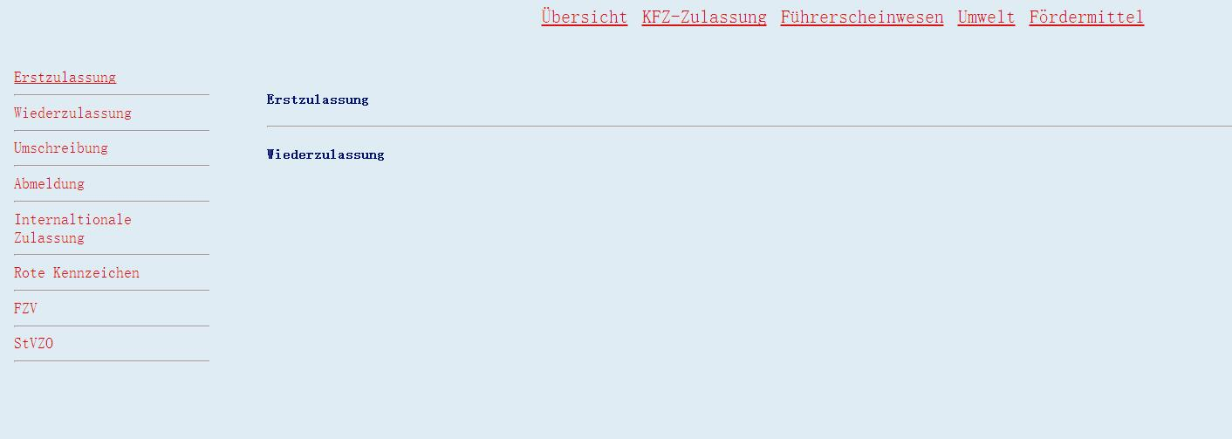
KFZ-erstzulassung

Slide 13
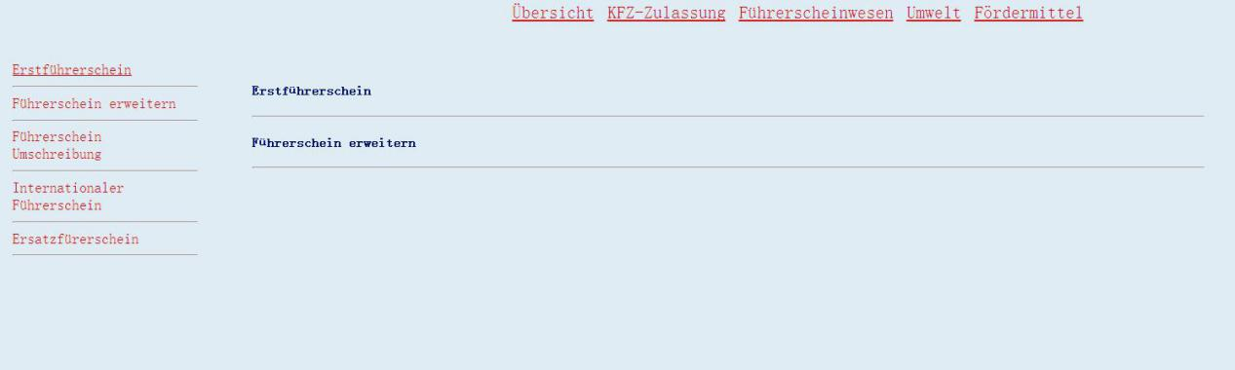
Fürherscheinwesen

Slide 14
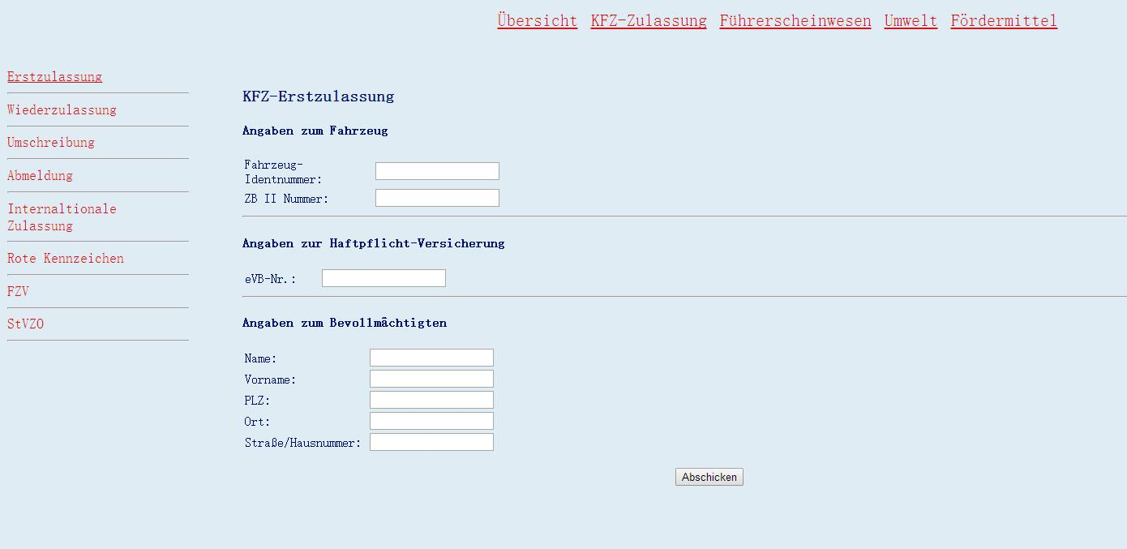
Erstellung von KFZ

Slide 15
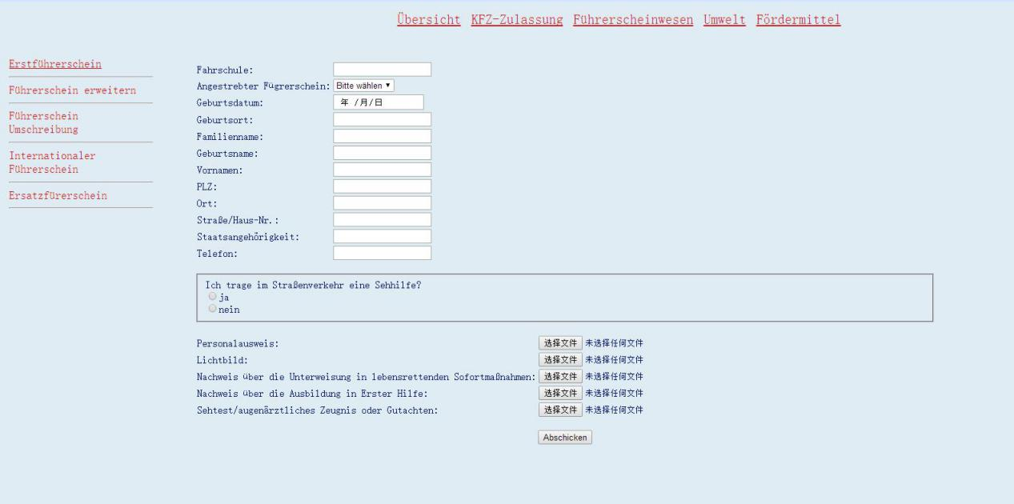
Erstellung von Füherschein

Slide 16
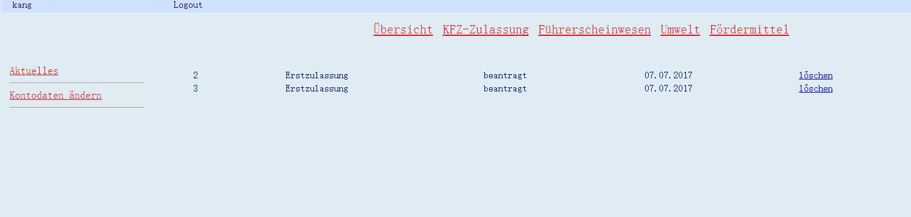
Beantragenstatus:Wenn man die Beantragen erfüllt,wird die in dem Übersicht angezeigt.

Slide 17

Ausloggen

Slide 18
Vielen Dank
für
Ihre Aufmerksamkeit!

